Slide 1

COMITÉ DE CALIDAD
IE JUAN HURTADO
BELÉN DE UMBRÍA RISARALDA

Slide 2
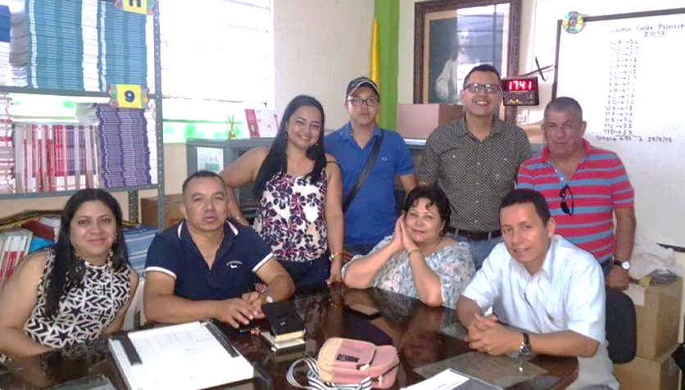
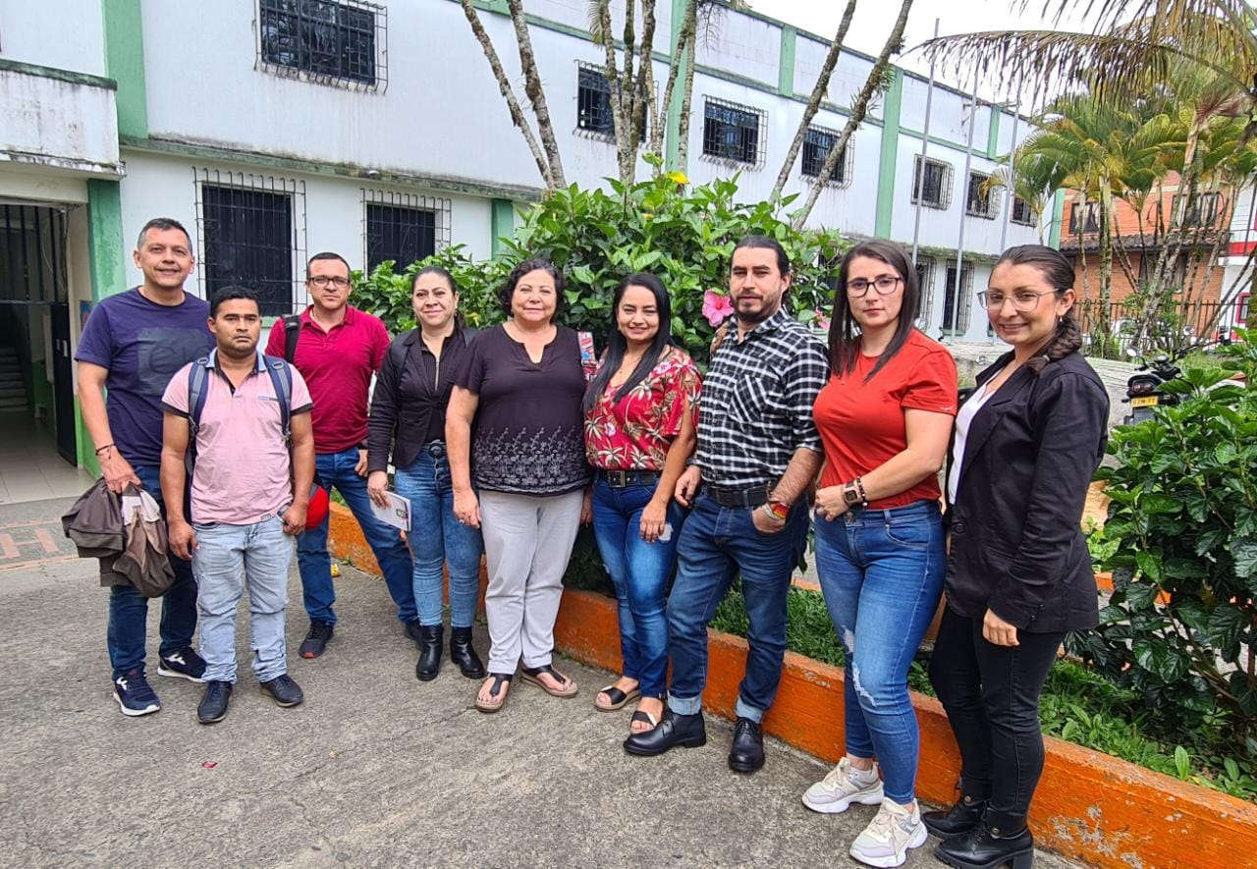
CONFORMACIÓN
Agosto 17 de 2017:
carta de invitación
Rector, 2 coordinadores y 9 docentes
Aprobación del consejo directivo
Plan de acción

Slide 3
DEFINIR ROLES EN EL COMITÉ DE CALIDAD
FRANCISCO JAVIER MARTINEZ (RECTOR) | LIDER- DIRECTOR DE CALIDAD | Motivar a la comunidad. Es canal de comunicación formal ante el gobierno escolar. Da viabilidad a las decisiones.
JORGE IVAN LUGO (COORDINADOR) | Coordinador de calidad | Lidera la implementación de las actividades propuestas por el comité. Coordina recursos(humanos, técnicos, tecnológicos, físicos, económicos)
ALEXANDER RESTREPO(Coordinador) | Coordinador de conceptualización -documentación | Documentar el proceso de gestión controlando versiones, implementando estrategias de sistematización y documentación institucional.
GENYVEL DIAZ TRASLAVIÑA (DOCENTE DE INGLÉS) | Coordinación de evaluación, medición y seguimiento. | Gestionar la evaluación integral del proceso tanto del cumplimiento de actividades como del alcance de resultados.
LILIANA PATRICIA BETANCUR MARIN (DOCENTE MATEMÁTICAS) | Coordinador de comunicaciones y logistica | Mantener informada a la comunidad sobre los avances del proceso, proponiendo estrategias de comunicación.
CARLOS ALBERTO FERNANDEZ (DOCENTE CIENCIAS) | Coordinador de entrenamiento | Planear, coordinar y ejecutar programas de capacitación de en calidad.
JAIRO ANDRÉS PÉREZ TABORDA (DOCENTE POSPRIMARIA) | Coordinador de bienestar y reconocimiento | Mantener la motivación permanente del equipo, propone estrategias de estimulo al logro. Animar al cambio

Slide 4
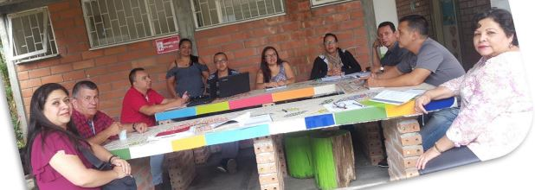
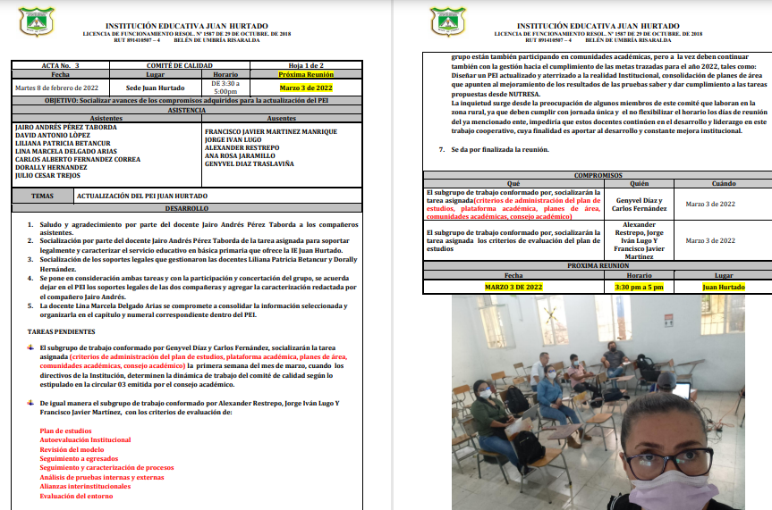
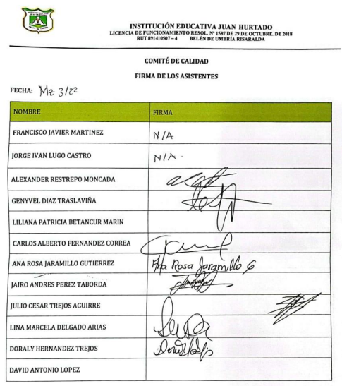
OPERATIVIDAD
Reuniones semanales 3 pm-5pm
Elaboración de actas de cada reunión

Slide 5

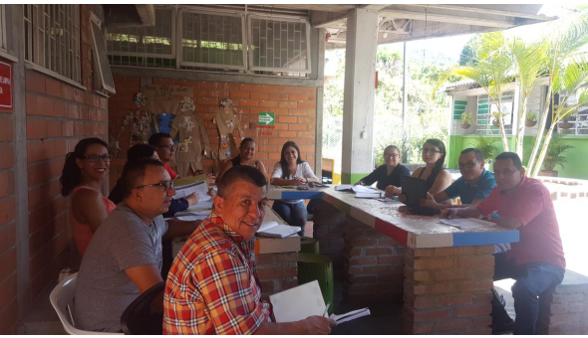
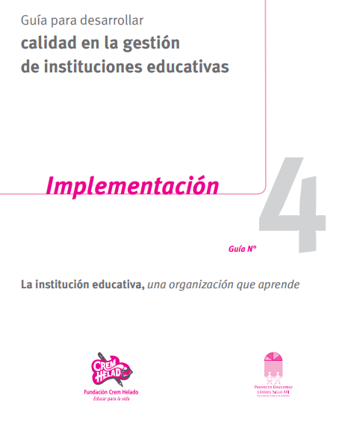
Lectura y análisis de módulos con los criterios de calidad

Slide 6
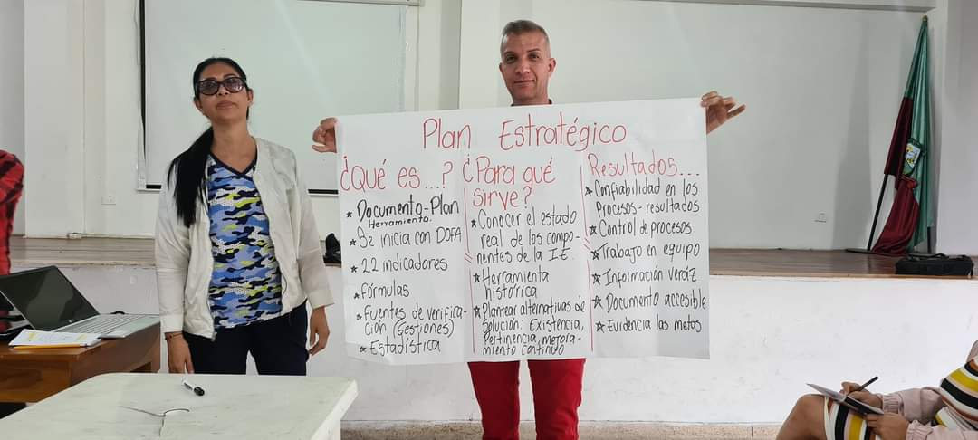
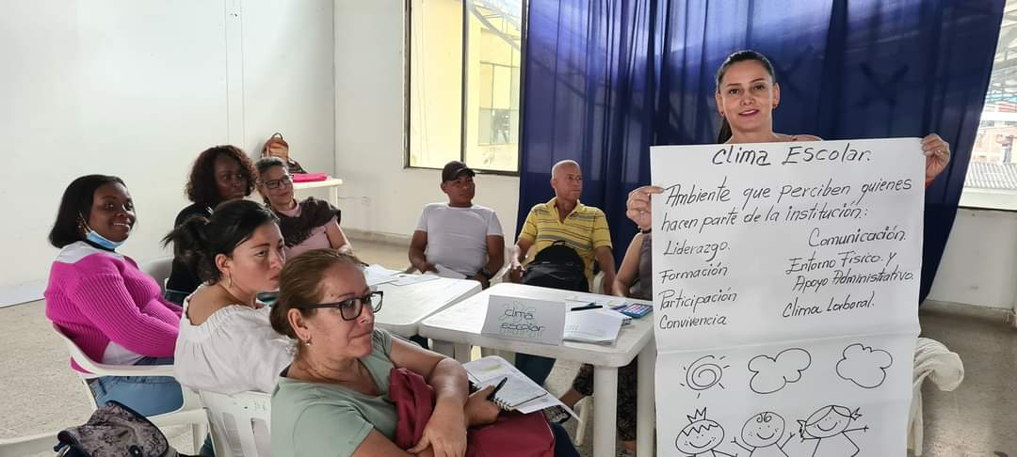
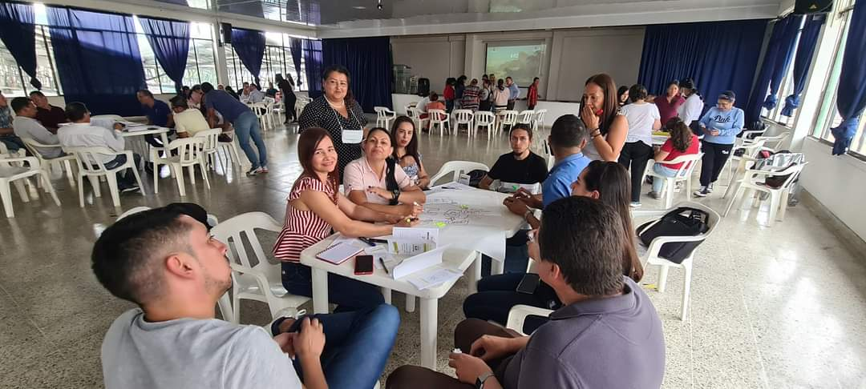
Sensibilización con los docentes de toda la IE para la participación en los diferentes procesos

Slide 7
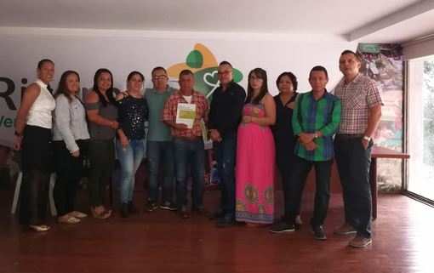
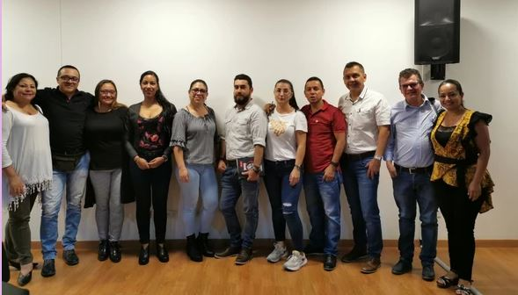
Asistencia a las formaciones mensuales en Pereira con Andrea Franco Pachón

Slide 8
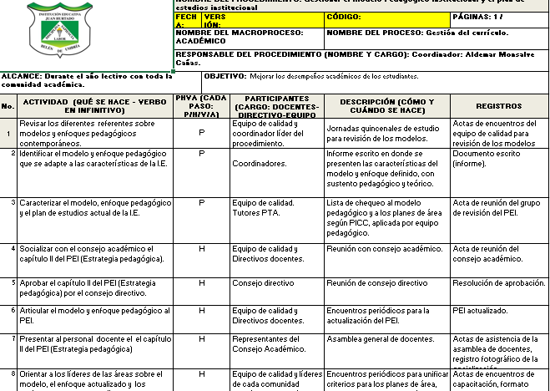
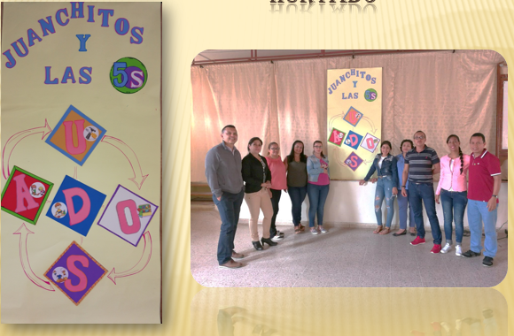
Elaboración y desarrollo de las diferentes tareas propuestas

Slide 9

DIFICULTADES
Escaso tiempo para el desarrollo de las tareas, se hace
necesario subdividir el equipo
La renuencia de algunos compañeros de la IE con el desarrollo de las actividades.
Los múltiples compromisos de los directivos que en ocasiones obstaculiza la presencia de ellos en el desarrollo de los procesos.
La saturación de tareas por parte de la SED
El retiro de algunos integrantes del comité de calidad
Carencia de recursos tecnológicos propios al comité de calidad

Slide 10

SOLUCIONES
ESCASO TIEMPO:
El rector ha sido flexible en la gestión de jornadas completas para el desarrollo de las tareas propuestas.
RENUENCIA DE LOS DOCENTES DE LA IE :
Se llevaron a cabo constantes asambleas generales para concientizar sobre la importancia de los procesos de calidad en la IE.
Apoyo de los coordinadores para el cumplimiento de tareas por parte de los demás docentes en las fechas establecidas.

Slide 11
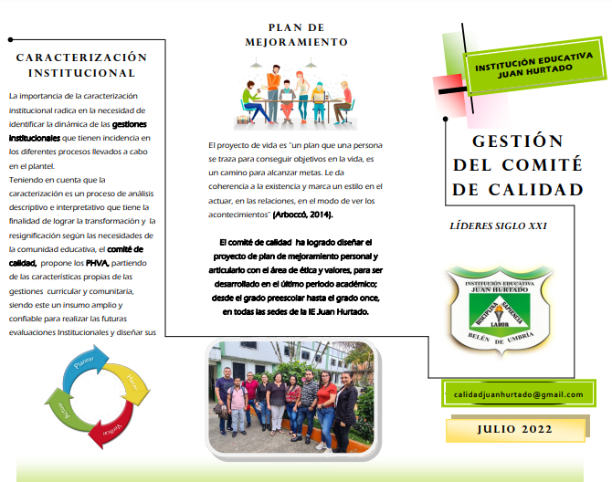

Slide 12
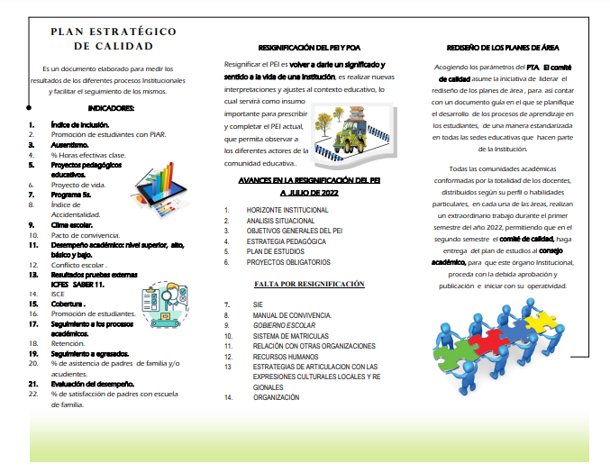

Slide 13
SOLUCIONES
AUSENCIA DE DIRECTIVOS EN ALGUNAS OCASIONES
EQUIPO muy comprometido con el tiempo de trabajo necesario para el cumplimiento de las tareas.
Comunicación permanente y asincrónica con los directivos.
SATURACION DE TAREAS
No se asignaron liderazgos a los integrantes del comité de calidad en los diferentes proyectos obligatorios.
Se fortaleció la cultura del trabajo en equipo asignando roles de liderazgo a otros docentes que normalmente no se destacaban por ello.
Conformación de diferentes comunidades académicas.

Slide 14

SOLUCIONES
NUEVOS INTEGRANTES
Para los docentes trasladados se hizo convocatoria a través de un formulario de Google y se logró la postulación de 3 nuevos integrantes.
RECURSOS TECNOLÓGICOS
Se gestionó la dotación de un computador y un video beam para el comité de calidad.

Slide 15

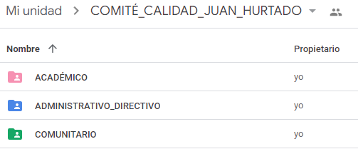
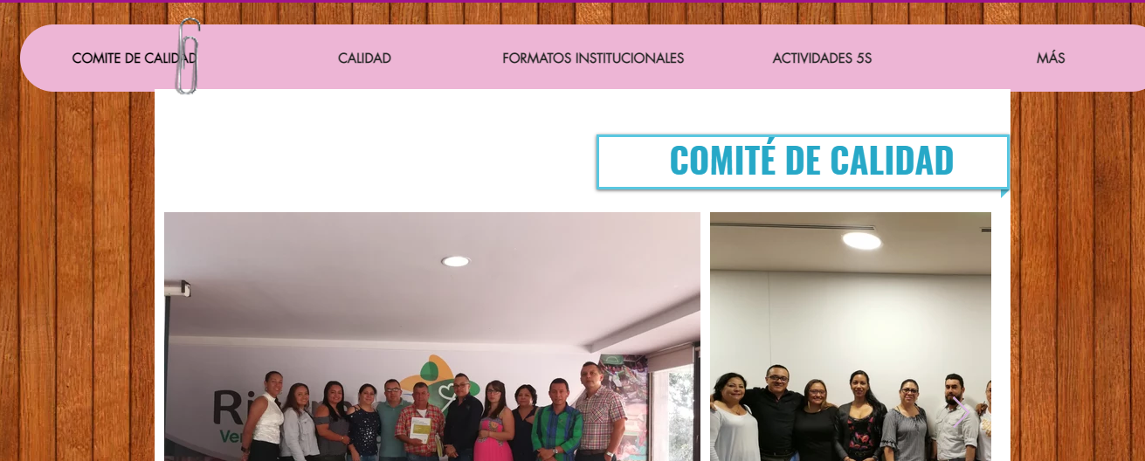
MECANISMO PARA CONSERVAR LA DOCUMENTACIÓN
Creación del correo para el comité de calidad
Designar un docente responsable
de la administración del drive de calidad
Diseño de una página web del comité de calidad

